Slide 1
LẬP TRÌNH TRỰC QUAN
Viết chương trình đầu tiên

Slide 2
NỘI DUNG
1
Giới thiệu bài toán
2
Các bước thực hiện
3
Một số chú ý

Slide 3
Một chương trình ứng dụng windows Forms được xây dựng theo 2 bước sau:
  Bước 1: Thiết kế giao diện
  Bước 2: Viết mã lệnh cho chương trình

Slide 4
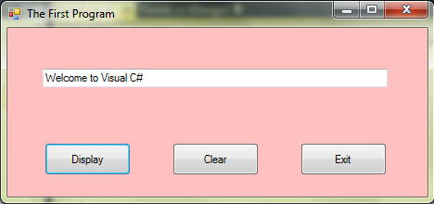
1. Giới thiệu bài toán
Viết chương trình như hình vẽ gồm: một hộp văn bản TextBox và 3 nút lệnh Button: Display, Clear, Exit với các yêu cầu sau:
  Kích chuột vào nút Display thì trong hộp văn bản xuất hiện dòng chữ “Welcome to Visual C#”
  Kích chuột vào nút Clear chữ ở hộp văn bản biến mất.
  Kích chuột vào nút Exit thì thoát khỏi chương trình quay lại cửa sổ soạn thảo.

Slide 5
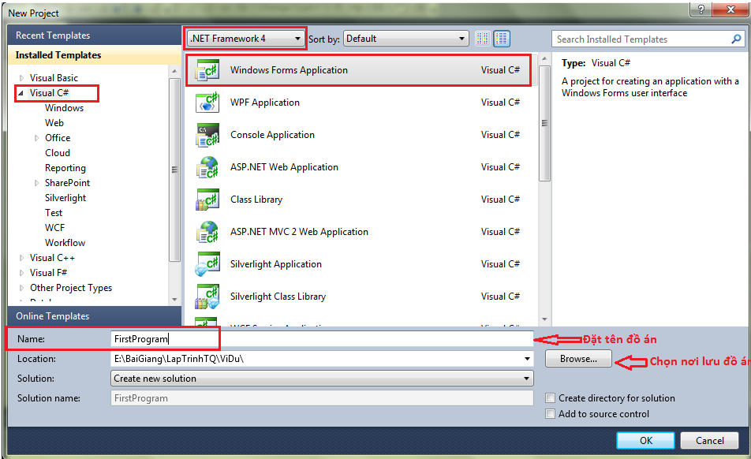
2. Các bước thực hiện
Mở đồ án mới:
  Mở Visual studio 2010
  Chọn File/New/Project…

Slide 6
2. Các bước thực hiện
Thiết kế giao diện:
  Đặt tên và tiêu đề cho form (frmWelcome và First Program)
  Thêm điều khiển hộp text box đặt tên là txtWelcome)
  Thêm 3 điều khiển nút lệnh với Name và Text như sau:
Nút lệnh | Name | Text
Button1 | btnDisplay | Display
Button2 | btnClear | Clear
Button3 | btnExit | Exit

Slide 7



2. Các bước thực hiện
Viết mã lệnh cho nút Display:
Viết mã lệnh cho nút Clear:
Viết mã lệnh cho nút Exit:

Slide 8
3. Một số chú ý
Phải đăng ký hàm xử lý sự kiện cho điều khiển ở cửa sổ event.
Ta có cấu trúc chung để gán giá trị cho thuộc tính của một điều khiển khi viết mã lệnh như sau:
  <Tên điều khiển>.<Thuộc tính>=<Giá trị>

